Slide 1
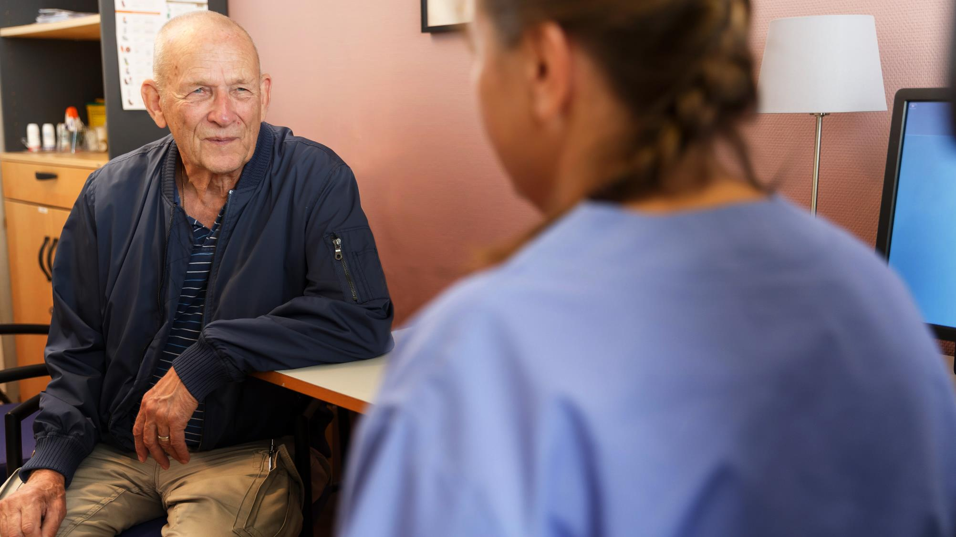
Personcentrerat
och sammanhållet vårdförlopp
Palliativ vård
Nationellt system
för kunskapsstyrning
Hälso- och sjukvård
SVERIGES REGIONER I SAMVERKAN

Slide 2
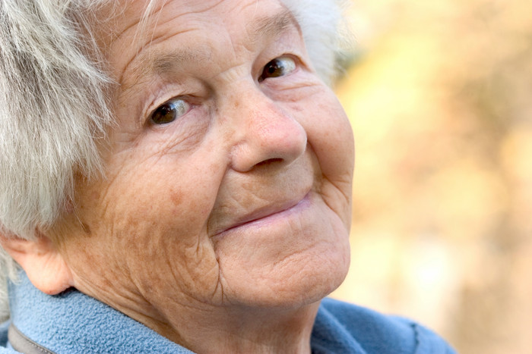
Syftet med personcentrerade och sammanhållna vårdförlopp
Syftet är att öka jämlikheten, effektiviteten och kvaliteten i vården utan att det medför onödig administrativ börda för sjukvårdspersonal.
Patienter ska uppleva en mer välorganiserad och helhetsorienterad process utan onödig väntetid i samband med utredning och behandling.
Patienternas livskvalitet och nöjdhet med vården ska förbättras och vården bli mer jämlik och jämställd.
”Patienter, brukare och hälso-och sjukvårdens medarbetare ska vara trygga i att bästa tillgängliga kunskap används i varje möte”

Slide 3

Regionerna i samverkan
Arbetet med vårdförloppen utgår från en överenskommelse mellan staten och Sveriges Kommuner och Regioner (SKR).
Regeringen vill med satsningen stödja utvecklingsarbetet i regionerna kring kunskapsstyrning i hälso- och sjukvården.
Vårdförloppen tas fram av regionerna inom Nationellt system för kunskapsstyrning Hälso- och sjukvård.
Vårdförloppen är primärt ett kunskapsstöd för hälso- och sjukvårdspersonal i det kliniska mötet med patient och närstående
Vårdförloppen ska utgå ifrån tillförlitliga och aktuella kunskapsstöd och baseras på bästa tillgängliga kunskap om vård och behandling.

Slide 4
Personcentrerat och sammanhållet vårdförlopp för palliativ vård
Ingång till vårdförloppet
Vid misstanke om palliativa vårdbehov hos patient med en eller flera livshotande sjukdomar, det vill säga att sjukdomen/sjukdomarna kan leda till döden inom veckor, månader eller år.
Det kan ske samtidigt som patienten får eller utreds för diagnosspecifik livsförlängande behandling.
Utgång från vårdförloppet
Patienten dör och efterlevandesamtal har erbjudits där närståendes behov av stöd har fångats upp.
Behov av palliativ vård föreligger inte längre. Bedömning sker av läkare och i samråd med patienten.

Slide 5
Varför ett vårdförlopp är framtaget för palliativ vård
Huvudsakliga anledningar:
  Ojämn tillgång med stora geografiska skillnader
  Tillgång till palliativ vård skiljer sig för olika åldrar och diagnoser
  Tillgång till allmän och specialiserad palliativ vård skiljer sig geografiskt och i olika vårdformer
  Evidens för tidig anslutning till palliativ vård ej implementerad i Sverige
  Okunskap att palliativ vård inte enbart är vård i livets slutskede
  Bristande samverkan kring palliativa patienter
  Målnivåer för Socialstyrelsens kvalitetsindikatorer uppnås ej

Slide 6

Om palliativ vård
Drygt 70 000 personer per år har behov av palliativ vård
Cirka 22 000 personer har behov av specialiserad palliativ vård
Demografisk utveckling och behov av tidigt omhändertagande ökar antal patienter i behov av palliativ vård

Slide 7
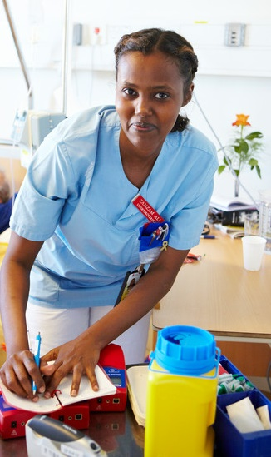
Vårdförloppet utgår från tillförlitliga och aktuella kunskapsstöd och baseras på bästa tillgängliga kunskap
Palliativ vård
Nationella vårdprogrammet för palliativ vård.
Socialstyrelsens nationella riktlinje för palliativ vård.
Studier som belyser tillgång och kvalitet på palliativ vård i Sverige (för exempel se publikationer Svenska Palliativregistret)
Internationella rekommendationer för palliativ vård

Slide 8
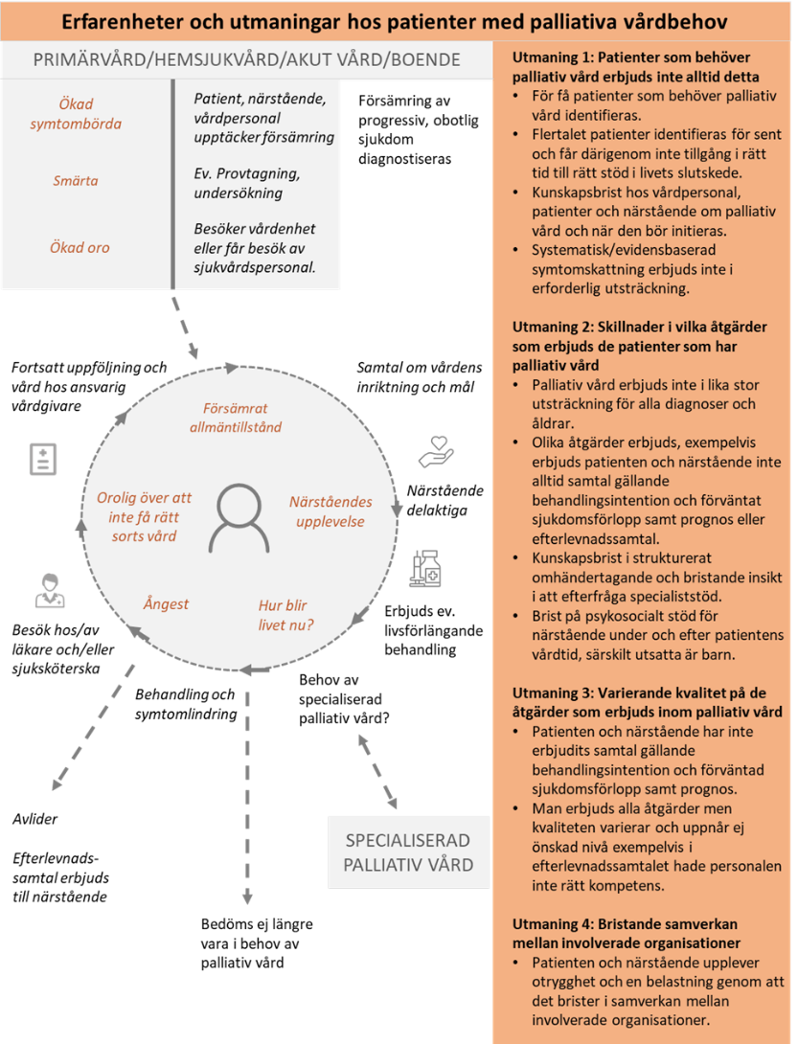
Nulägesbeskrivning ur ett patientperspektiv
Palliativ vård
Utmaningar
Patienter som behöver palliativ vård erbjuds inte alltid detta
Skillnader i vilka åtgärder som erbjuds de patienter som har palliativ vård
Varierande kvalitet på de åtgärder som erbjuds inom palliativ vård
Bristande samverkan mellan involverade organisationer

Slide 9
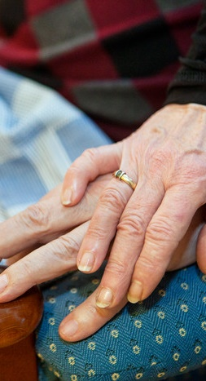
Därför behövs ett vårdförlopp för palliativ vård
Palliativ vård
Att tidigt identifiera palliativa vårdbehov visat sig vara fördel för patient, närstående och vårdpersonal
Okunskap kring palliativa vårdens innehåll såväl hos vårdpersonal som allmänheten
Många vårdgivare behöver konkret stöd i att erbjuda ett strukturerat omhänder-tagande.
Palliativ vård behöver i högre utsträckning utgå från patientens önskemål och prioriteringar
Erbjuda information om förväntat sjukdomsförlopp och vilket stöd som erbjuds inom palliativ vård.

Slide 10
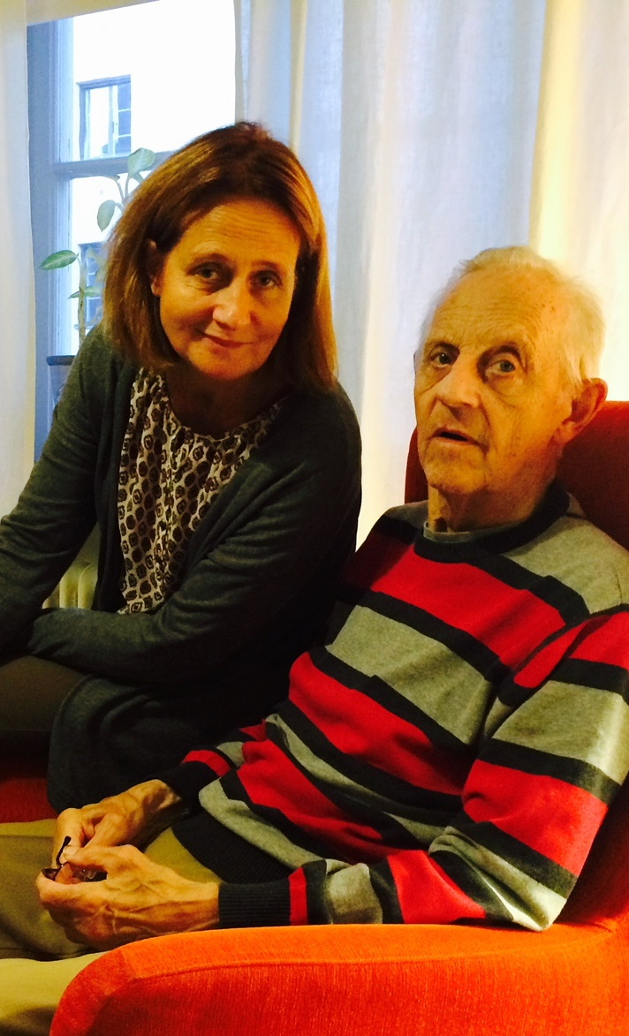
Vårdförloppets mål
Palliativ vård
Övergripande mål med vårdförloppet är ökad jämlikhet och kvalitet i den palliativa vården genom att:
identifiera patienter med palliativa vårdbehov i tid och med rätt kompetens
säkra tillgång till allmän och specialiserad palliativ vård i de fall behov föreligger
erbjuda berörda patienter och närstående samtal vid allvarlig sjukdom
Forts.

Slide 11
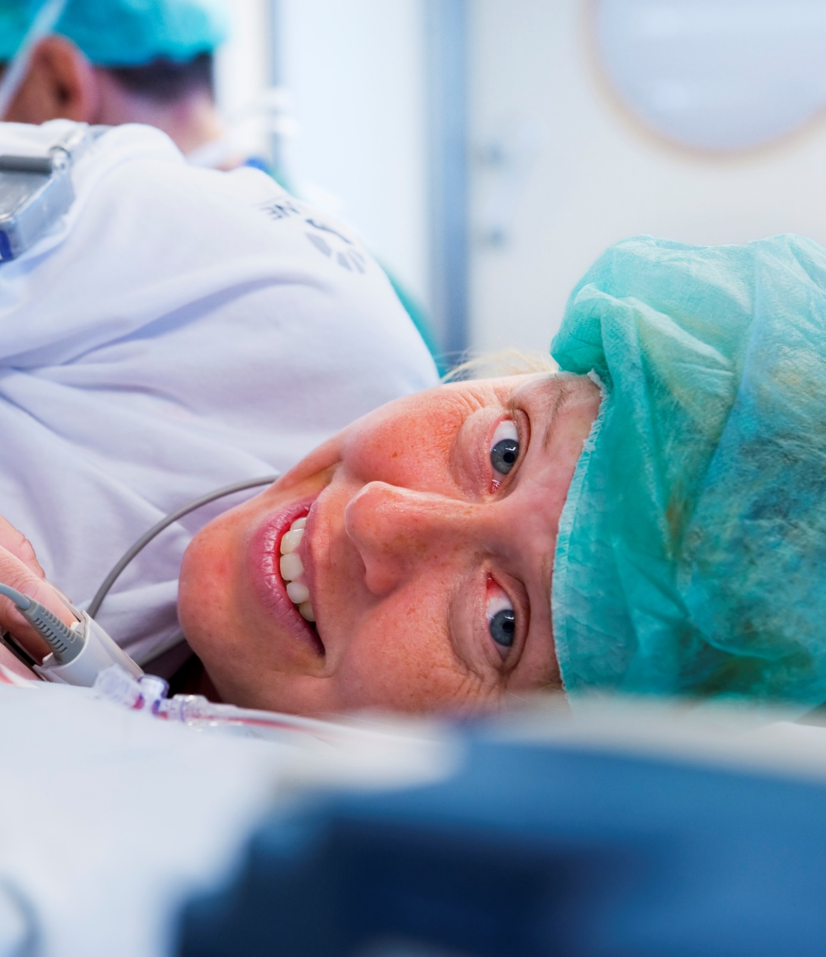
Vårdförloppets mål
Övergripande mål med vårdförloppet är ökad jämlikhet och kvalitet i den palliativa vården genom att:
erbjuda berörda patienter regelbunden systematisk och evidensbaserad symtomskattning
i samråd med patienten ta fram och regelbundet uppdatera vårdplan
samla erforderlig kompetens i ett multiprofessionellt team runt patienten.

Slide 12
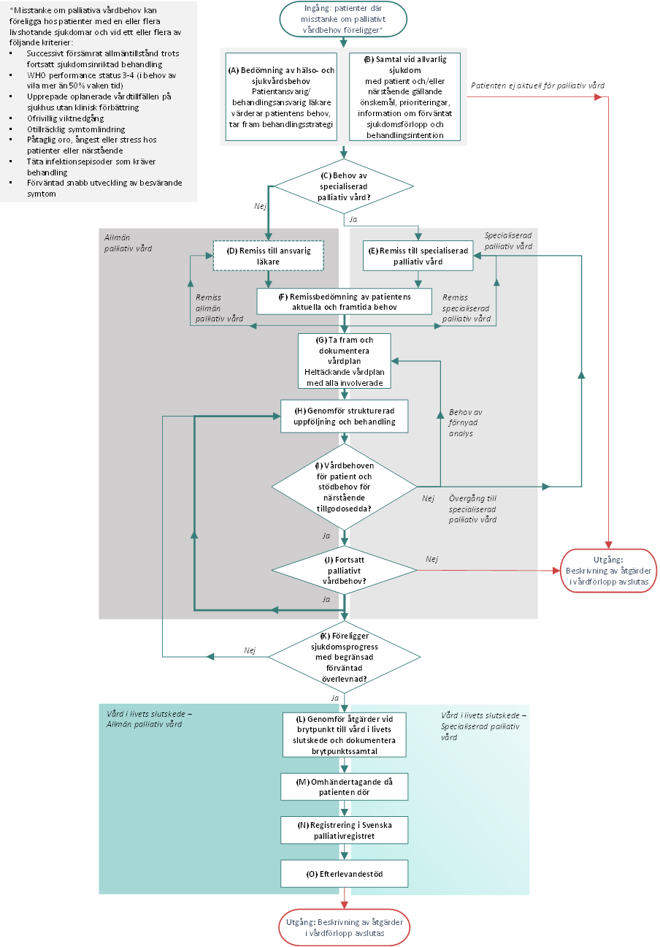
Vårdförloppet innehåller flödesschema och åtgärder
Palliativ vård
Flödesschema
Åtgärder (exempel)
Hälso- och sjukvårdens åtgärder | Patientens åtgärder
(A) Bedömning av hälso- och sjukvårdsbehov Efter multiprofessionell bedömning värderar utsedd patientansvarig läkare (fast vårdkontakt) patientens behov och upprättar behandlingsstrategi enligt följande: Gör en medicinsk bedömning av aktuell situation och förväntat förlopp, beakta samsjuklighet. Konsultera vid behov annan expertis. Värdera resultat av strukturerad symtomskattning [31] enligt exempelvis IPOS, ESAS, Abbey Pain Scale [3,6] (se även appendix). Bedöm om patienten gagnas av fortsatt livsuppehållande behandling [12]. Fråga om patientens samtycke till att involvera närstående. Dokumentera patientens inställning och eventuella kontaktuppgifter. Kartlägg patientens relationer med särskild hänsyn till minderåriga barn som närstående [7, 12, 21]. Beakta att livsförlängande behandling kan fortgå samtidigt som palliativa vårdbehov uppmärksammas. | Delta i bedömning och planering, formulera behov Uppmärksamma och berätta om problem i hemsituationen Efterfråga stöd/hjälp för att upprätthålla ett självständigt och enligt patienten gott liv

Slide 13
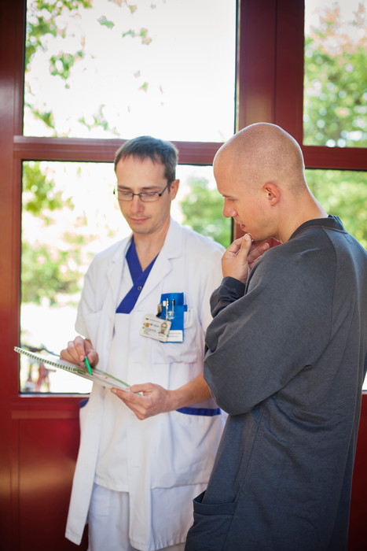
Vårdförloppet lägger tonvikt på
Palliativ vård
Fler patienter ska få tillgång till strukturerat palliativt omhändertagande
Tidigare identifiering av patienter i behov av palliativ vård.
Fler ska få erbjudande om samtal vid allvarlig sjukdom.
Fler ska få systematisk och evidensbaserad symtomskattning.
Tillgång till uppdaterad och dokumenterad vårdplan utifrån behov.

Slide 14

Patientkontrakt
Palliativ vård
Alla beslut om utredning och behandlingsstrategi ska ske i samråd med patienten.
Erbjudande av samtal vi allvarlig sjukdom.
En vårdplan med överenskomna åtgärder tas fram och dokumenteras i samråd med patient.
I överenskommelse med patienten följer eventuella närstående om möjligt överenskomna åtgärder i vårdplanen.
Syftet med patientkontrakt är att genom en gemensam överenskommelse mellan patient och vårdgivare säkerställa delaktighet, samordning och tillgänglighet med patientens perspektiv som utgångspunkt.

Slide 15


Vad kommer att följas upp (urval)
Palliativ vård
Indikatorer (målvärde)
Indikatorer (målvärde)
Andel patienter med misstänkt palliativt vårdbehov och som erbjuds samtal vid allvarlig sjukdom (100%)
Andel patienter med palliativa vårdbehov där brytpunktssamtal till vård i livets slutskede har genomförts (100%)
Registreringsgrad i Svenska palliativregistret (100%)
Andel patienter med palliativa vårdbehov som
  symtomskattas med ett strukturerat skattningsinstrument, till exempel IPOS, ESAS eller Abbey Pain Scale (100%)
  har en dokumenterad vårdplan för den palliativa vården (100%)
  har ordinerade vid-behovsläkemedel mot förväntade symtomgenombrott (100%)
  har dokumenterad munhälsobedömning enligt ROAG (>90%)
  erhåller samtal vid allvarlig sjukdom (90%)
Datakällor: Svenska Palliativregistret. I framtiden även regionernas vårdinformationssystem

Slide 16

Vad blir konsekvenserna?
Palliativ vård
Fördelar/vinster
Tidigare identifiering av patienter i behov av palliativ vård
Ett strukturerat omhändertagande och en mer jämlik palliativ vård
Erbjudande av samtal och vårdplaner till patienter och närstående
Förbättrad livskvalitet, symtomskattning, symtomlindring, samordning och trygghet
Underlätta för vårdpersonal att kunna erbjuda ett palliativt förhållningssätt
Ev. risker/svårigheter
Svårighet i att palliativa vårdbehov uppmärksammas alltför sent i vårdförloppet
Stort antal vårdgivare som förväntas ha goda kunskaper i omhändertagande av patienter med palliativa vårdbehov medför fortbildningsbehov

Slide 17
Dialog
Palliativ vård
Positiva effekter hos oss – patient, personal, resurser
Styrkor i regionen – goda exempel, nyckelpersoner
Vilka påverkas – patientgrupper, verksamheter, professioner
Vad ska vi göra annorlunda - vad gör vi redan nu, ska sluta göra, arbetssätt, digitalisering
Vilka genomför – vilket stöd behövs, vad rår vi själva över
Hur genomförs – behövs beslut, påverkas resurser, avtal, kunskapsdokument, rutinbeskrivningar, tidpunkt
Svårigheter och risker
Kommunikation – målgrupp, budskap, former, tidpunkt
Diskutera gärna:
Hur ser gapet ut hos oss?
Vad kan vi prioritera att börja göra här?
Vad är uppföljningsbart hos oss redan nu?

Slide 18
Deltagare
Palliativ vård
Namn | Yrkesroll/motsvarande | Region/sjukvårdsregion
Anders Brunegård | Specialistläkare allmänmedicin | Sydöstra
Anette Duarte | Sjuksköterska | Södra
Anne Andersson | Specialistläkare onkologi | Norra
Annika Alvelius | Specialistläkare njurmedicin | Stockholm/Gotland
Ann-Sofie Sparrow | Specialist undersköterska | Mellansverige
Camilla Öberg | Specialistläkare allmänmedicin, internmedicin och kardiologi | Norra
Carina Modéus | Specialistläkare onkologi och psykiatri | Södra
Carl Johan Höijer | Specialistläkare kardiologi | Södra
Christiane Ricken | Specialistläkare gynekologi/obstetrik och palliativ medicin | Mellansverige
Elisabet Löfdahl | Specialistläkare onkologi | Södra
Elsy Samuelsson | Närståendeföreträdare
Henrik Ångström | Specialistläkare allmänmedicin och palliativ medicin | Norra
Johan Fridegren | Specialistläkare allmänmedicin och palliativ medicin | Stockholm/Gotland
Katarina Dahlman | Specialist undersköterska | Mellansverige
Namn | Yrkesroll/motsvarande | Region/sjukvårdsregion
Liselotte Jansson | Närståendeföreträdare
Maj-Britt Bertholdsson | Medicinsk ansvarig sjuksköterska | Mellansverige
Margaretha Stenmarker | Specialistläkare barnmedicin och barn- och ungdomsonkologi | Sydöstra
Maria Särnblad | Medicinsk ansvarig sjuksköterska | Mellansverige
Marie Hansson | Arbetsterapeut | Södra
Marit Karlsson | Specialistläkare geriatrik och palliativ medicin | Sydöstra
Monika Nyström | Närståendeföreträdare
Petra Tegman | Specialistsjuksköterska palliativ och demensvård | Stockholm/Gotland
Rose-Marie Imoni | Specialistsjuksköterska palliativ vård | Norra
Sofia Dettmann | Specialistläkare internmedicin, palliativmedicin och lungsjukdomar | Mellansverige
Staffan Lundström | Specialistläkare onkologi, smärtlindring, palliativ medicin | Stockholm/Gotland
Ulrika Kreicbergs | Sjuksköterska | Stockholm/Gotland
Ursula Scheibling Ordförande | Specialistläkare internmedicin, onkologi, hematologi, Palliativ Medicin | Sydöstra
Sari Puttonen Processledare | Sjuksköterska | Mellansverige

Slide 19

Personcentrerat och sammanhållet vårdförlopp för palliativ vård
Sammanfattning
Vårdförloppet inleds vid misstanke om palliativa vårdbehov hos patienter med en eller flera livshotande sjukdomar och avslutas när patienten dör och närstående erbjudits efterlevandesamtal eller när behov av palliativ vård upphör.
Övergripande målsättning:
Ökad jämlikhet och kvalitet i den palliativa vården
Exempel på centrala åtgärder
Kontinuerlig fortbildning av personal
Stärkta vårdrutiner och informationsöverföring
Utveckling av samtal och vårdplaner till patienter
Uppföljning av vårdförloppet
Vårdförloppet följs upp med hjälp flera processmått.
Behov av att utveckla indikatorer för tidigt palliativt skede och resultatmått
Vårdförloppet beskriver vikten av, och anger redskap för, att:
tidigt identifiera palliativa vårdbehov och erbjuda ett strukturerat omhändertagande i palliativ vård
efterfråga patientens önskemål och prioriteringar
erbjuda information om förväntat sjukdomsförlopp och vilket stöd som erbjuds inom palliativ vård

Slide 20
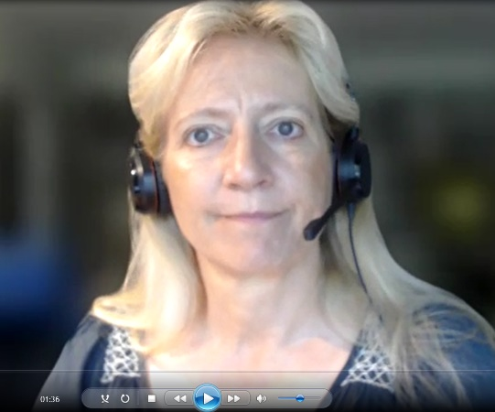
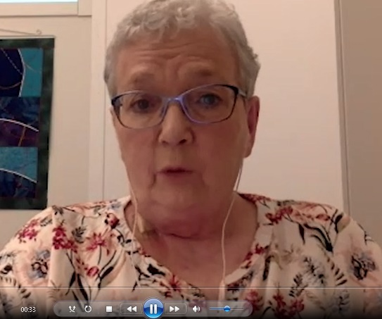
Mer information och stöd
Palliativ vård
Mer information och presentationsmaterial för personcentrerade och sammanhållna vårdförlopp finns på www.kunskapsstyrningvard.se
Kvalitetsunderlag för palliativ vård Länk till sidan på webben
Vårdförloppen finns tillgängliga i regionernas gemensamma system för kunskapsstöd NKK
Filmer
Beskriver mål och syfte med vårdförloppet utifrån ett patient- och vårdgivarperspektiv. De intervjuade är ordförande respektive patientrepresentant för den nationella arbetsgrupp (NAG) som har tagit fram vårdförloppet.
LÄNK:

